Slide 1
COVID-19: Lage National, 21.08.2020
Informationen für den Krisenstab
Datenstand | Anzahl | Änderung zum Vortag |  | Inzidenz (Fälle/ 100.000 Einw.)
21.08.2020; 0:00 Uhr |  | Ganze Zahl | Prozent
Bestätigte Fälle | 230.048 | +1.427 | +0,62% | 277
Verstorbene | 9.260 | +7 | +0,08 % | 11,1
Anteil Verstorbene | 4,0%
Genesene | ca. 205.800
Schätzung der Reproduktionszahl (R)
Schätzung der Reproduktionszahl (R):
  21.08.2020: 1,02 (95%-Prädiktionsintervall: 0,81 - 1,26)
  20.08.2020: 1,04 (95%-Prädiktionsintervall: 0,84- 1,26)
Schätzung eines stabileren R (7-Tage-R):
  21.08.2020: 1,12 (95%-Prädiktionsintervall: 1,00 - 1,26)
  20.08.2020: 1,14 (95%-Prädiktionsintervall: 1,02 - 1,27)
DIVI Datenstand 20.08.2020 | Anzahl | Änderung zum Vortag
Aktuell ITS | 231 | 3
Beatmet | 137 | -5
Notes:
Quelle: Ordner des aktuellen Lageberichts S:\Projekte\RKI_nCoV-Lage\3.Kommunikation\3.7.Lageberichte

Slide 2
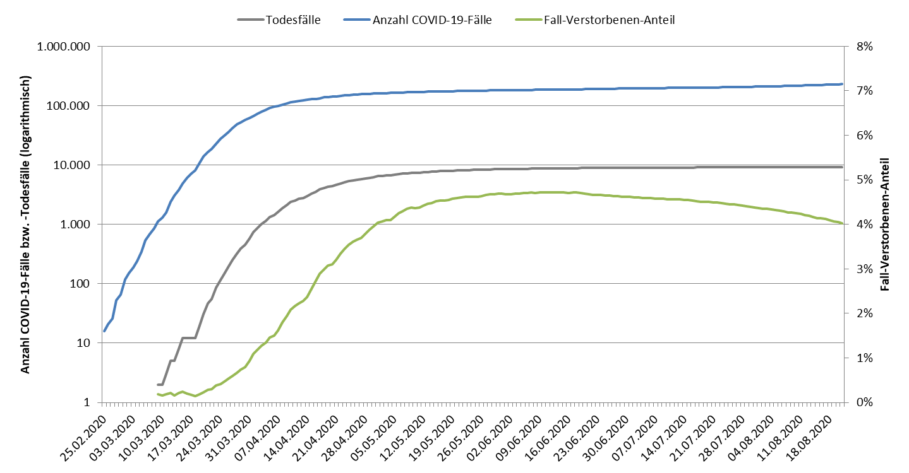
Fall-Verstorben-Anteil über die Zeit

Slide 3
Fälle und Todesfälle pro Bundesland (Datenstand: 21.08.2020. 00:00)
Bundesland | Fälle kumulativ | Differenz Vortag | Fälle kumulativ/ 100.000 Einw. | Fälle in den letzten 7 Tagen | 7-Tage-Inzidenz | Todesfälle | Todesfälle/ 100.000 Einw.
Baden-Württemberg | 39.493 | 266 | 357 | 1.076 | 9,7 | 1.863 | 16,8
Bayern | 54.416 | 315 | 416 | 1.676 | 12,8 | 2.632 | 20,1
Berlin | 10.543 | 80 | 281 | 388 | 10,4 | 226 | 6,0
Brandenburg | 3.758 | 18 | 150 | 67 | 2,7 | 169 | 6,7
Bremen | 1.885 | 8 | 276 | 57 | 8,3 | 56 | 8,2
Hamburg | 5.989 | 35 | 325 | 126 | 6,8 | 265 | 14,4
Hessen | 14.260 | 231 | 228 | 974 | 15,5 | 528 | 8,4
Mecklenburg-Vorpommern | 984 | 3 | 61 | 25 | 1,6 | 20 | 1,2
Niedersachsen | 15.885 | 161 | 199 | 545 | 6,8 | 659 | 8,3
Nordrhein-Westfalen | 55.936 | 166 | 312 | 2.133 | 11,9 | 1.790 | 10,0
Rheinland-Pfalz | 8.514 | 87 | 208 | 436 | 10,7 | 242 | 5,9
Saarland | 3.040 | 1 | 307 | 63 | 6,4 | 174 | 17,6
Sachsen | 5.788 | 19 | 142 | 66 | 1,6 | 225 | 5,5
Sachsen-Anhalt | 2.155 | 9 | 98 | 49 | 2,2 | 65 | 2,9
Schleswig-Holstein | 3.872 | 21 | 134 | 129 | 4,5 | 160 | 5,5
Thüringen | 3.530 | 7 | 165 | 43 | 2,0 | 186 | 8,7
Gesamt | 230.048 | 1.427 | 277 | 7.853 | 9,4 | 9.260 | 11,1
Notes:
test

Slide 4
Vergleich KW29/KW30 pro Bundesland (Stand 18.08.2020)
Bundesland | Meldewoche 32 |  | Meldewoche 33 |  | Änderung im Vergleich
 | Anzahl | Inzidenz | Anzahl | Inzidenz | Anzahl | Anteil
Baden-Württemberg | 444 | 4,0 | 725 | 6,5 | 281 | +63%
Bayern | 697 | 5,3 | 1.231 | 9,4 | 534 | +77%
Berlin | 383 | 10,2 | 536 | 14,3 | 153 | +40%
Brandenburg | 69 | 2,7 | 58 | 2,3 | -11 | -16%
Bremen | 22 | 3,2 | 41 | 6,0 | 19 | +86%
Hamburg | 279 | 15,2 | 174 | 9,5 | -105 | -38%
Hessen | 599 | 9,6 | 796 | 12,7 | 197 | +33%
Mecklenburg-Vorpommern | 56 | 3,5 | 32 | 2,0 | -24 | -43%
Niedersachsen | 422 | 5,3 | 430 | 5,4 | 8 | +2%
Nordrhein-Westfalen | 2.413 | 13,5 | 2.829 | 15,8 | 416 | +17%
Rheinland-Pfalz | 285 | 7,0 | 329 | 8,1 | 44 | +15%
Saarland | 40 | 4,0 | 72 | 7,3 | 32 | +80%
Sachsen | 106 | 2,6 | 78 | 1,9 | -28 | -26%
Sachsen-Anhalt | 35 | 1,6 | 56 | 2,5 | 21 | +60%
Schleswig-Holstein | 118 | 4,1 | 198 | 6,8 | 80 | +68%
Thüringen | 51 | 2,4 | 71 | 3,3 | 20 | +39%
Gesamt | 6.019 | 7,2 | 7.656 | 9,2 | 1.637 | +27%
Notes:
Extra Folie nur Mittwochs (LB vom Dienstag)
Datei Wochenvergleich_Datum

Slide 5
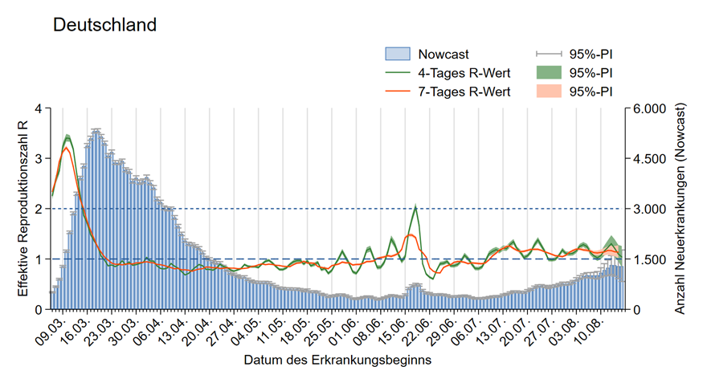
Nowcasting - Schätzung der Reproduktionszahl (R)
(aus dem Bericht an die Bundesländer vom 20.08.2020)
Notes:
„NC_AGsges_Range7_ma4.emf“
S:\Projekte\RKI_nCoV-Lage\2.Themen\2.1.Epidemiologie\Nowcasting\Do-Files\pics\Surveillance\
S:\Projekte\RKI_nCoV-Lage\3.Kommunikation\3.7.Lageberichte\2020-05-13\Nowcast
Aus Nowcasting Bericht für Bundesländer kopieren (Nowcasting_BL.docx)

Slide 6
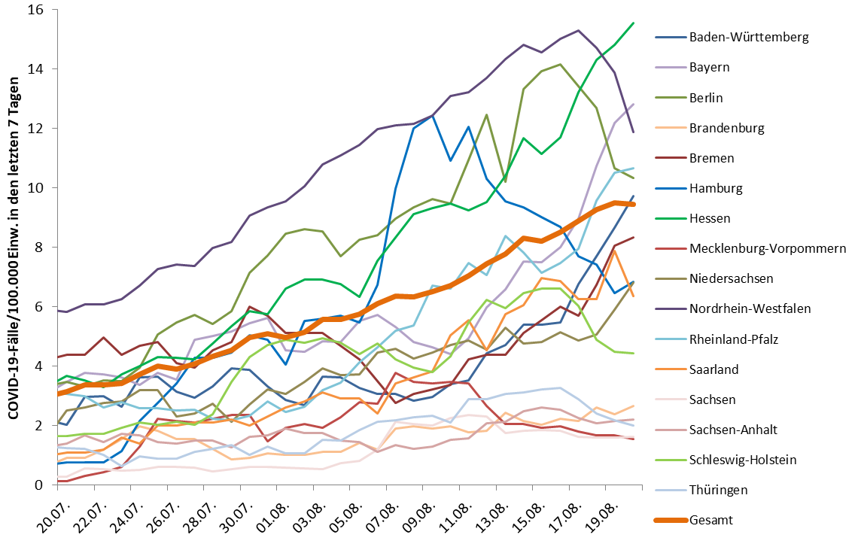
7-Tages-Inzidenz nach Meldedatum Bundesländer (Datenstand 21.08.2020 0:00 Uhr)
6.
2.
5.
1.
3.
4.
Notes:
Datei Fallzahlen_kumulativ_Datum

Slide 7
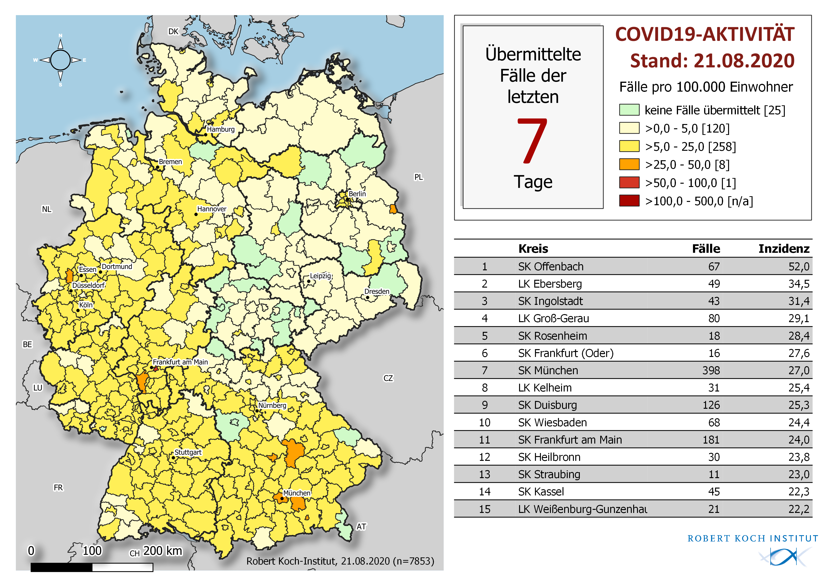
Geografische Verteilung in Deutschland: 7-Tage-Inzidenz
n = | 7.853
8 | LK mit 7-Tages-Inzidenz >25-50 Fälle/100.000 Einw.
1 | LK mit 7-Tages-Inzidenz >50-100 Fälle/100.000 Einw.
0 | LK mit 7-Tages-Inzidenz >100-500 Fälle/100.000 Einw.

Slide 8
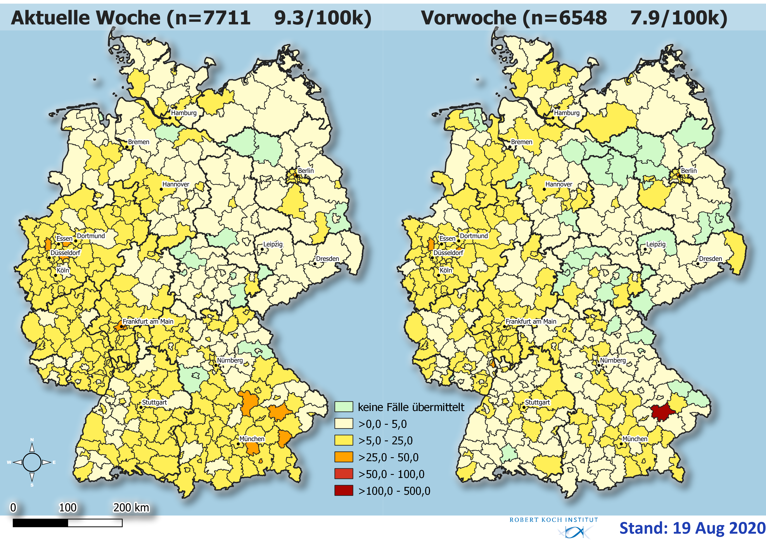
Wochenvergleich Aktuelle/Vorwoche (Stand 19.08.2020)
Notes:
Nur Mittwochs!
Ordner Karten

Slide 9
Landkreise mit den höchsten Fallzahlen in den letzten 7 Tagen
Fälle in den letzten 7 Tagen (TOP 15)
7-Tage-Inzidenz (TOP 15)
LK | Fälle | Inzidenz
SK München | 398 | 27,0
SK Frankfurt am Main | 181 | 24,0
SK Köln | 131 | 12,1
SK Hamburg | 126 | 6,8
SK Duisburg | 126 | 25,3
Region Hannover | 122 | 10,5
SK Stuttgart | 110 | 17,3
SK Düsseldorf | 107 | 17,3
SK Essen | 107 | 18,3
SK Nürnberg | 104 | 20,1
SK Dortmund | 91 | 15,5
SK Berlin Mitte | 83 | 21,6
LK Groß-Gerau | 80 | 29,1
LK Main-Kinzig-Kreis | 78 | 18,6
LK Mettmann | 75 | 15,4
LK | Fälle | Inzidenz
SK Offenbach | 67 | 52,0
LK Ebersberg | 49 | 34,5
SK Ingolstadt | 43 | 31,4
LK Groß-Gerau | 80 | 29,1
SK Rosenheim | 18 | 28,4
SK Frankfurt (Oder) | 16 | 27,6
SK München | 398 | 27,0
LK Kelheim | 31 | 25,4
SK Duisburg | 126 | 25,3
SK Wiesbaden | 68 | 24,4
SK Frankfurt am Main | 181 | 24,0
SK Heilbronn | 30 | 23,8
SK Straubing | 11 | 23,0
SK Kassel | 45 | 22,3
LK Weißenburg-Gunzenhausen | 21 | 22,2
Notes:
Fallzahlen Tabelle

Slide 10
Aktuelle Ausbrüche/ Erhöhte Inzidenz
SK Offenbach, Status 20.08.2020 (GA, Presse)
Grund für die erhöhte Inzidenz sind überwiegend COVID-19 Reiserückkehrer nach Familienbesuchen (z.B. Kroatien). Dazu kommen Familienfeiern mit einer zunehmenden Anzahl an Kontaktpersonen im Vergleich zu den vergangenen Monaten. (52/100.000 Einw.)
LK Groß-Gerau (Hessen), Status 21.08.2020 (Presse)
Anstieg der Inzidenz nach Hochzeitsfeier, 160 Personen in Quarantäne (29/ 100.000 Einw.)
Angeblich zwei tägige Hochzeitsfeier mit jeweils 100 bzw. 200 Personen. Somit Veranstaltungsgrenze von 250 nicht überschritten, keine Anmeldung notwendig.
(Einführung einer Pflicht zum Tragen eines Mund-Nasen-Schutzes bei Schülern und Lehrern auch im Unterricht in F/M, Offenbach, Groß-Gerau)
SK Frankfurt (Oder), Status 19.08.2020 (PM Stadt)
Mehrere Corona-Fälle am Karl-Liebknecht-Gymnasium.
Am kommenden Wochenende finden Jugendweihefeierlichkeiten für Schülerinnen und Schüler des Karl-Liebknecht-Gymnasiums Frankfurt (Oder) statt., außerordentlich ausgefeiltes Hygienekonzept
Private Feierlichkeiten der Jugendweihe und anderer Anlässe mit Personen, die nicht zum eigenen Hausstand gehören, sind für in Frankfurt (Oder) wohnhafte Schülerinnen und Schüler der Klassenstufen 7 und 9 sowie die Lehrerinnen und Lehrer am Karl-Liebknecht-Gymnasium per Allgemeinverfügung untersagt.
Weitere erhöhte Inzidenzen in betroffenen Landkreisen überwiegend auf Reiserückkehrer zurückzuführen.

Slide 11
Kapazitätenmonitoring
Seit Beginn der Erfassung am 30.04.2020 sind am Robert Koch-Institut (RKI) insgesamt 14 Mitteilungen zu Kapazitätsengpässen in Landkreisen/ kreisfreien Städten eingegangen.
Derzeit liegen keine Mitteilungen zu Kapazitätsengpässen der Kategorie 2 und Kategorie 3 vor.
Bei Kapazitätsengpässen der Kategorie 2 ist die Durchführung von Infektionsschutzmaßnahmen absehbar (mehr als 2 Werktage in der Zukunft) nicht mehr sichergestellt, bei der Kategorie 3 erfolgt die Durchführung von Infektionsschutzmaßnahmen aufgrund von Kapazitätsengpässen nicht mehr vollständig.

Slide 12
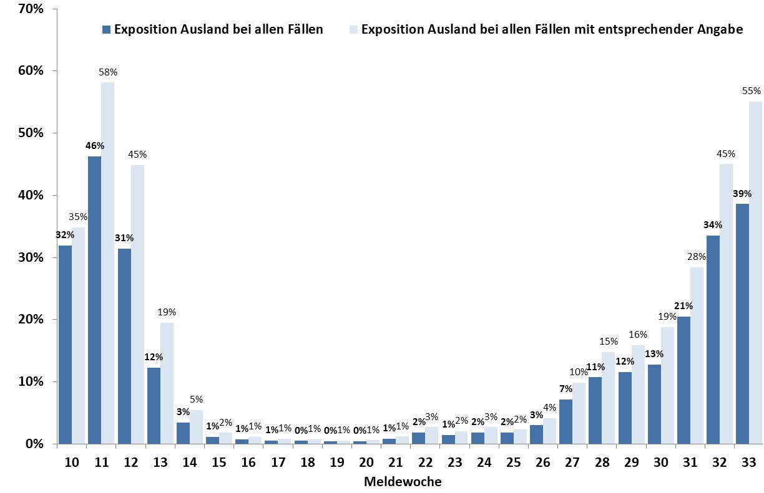
Anteil COVID-19-Fälle mit Expositionsort im Ausland, nach Meldewoche, Stand 18.08.2020, 0:00 Uhr
In der 32. und 33. Meldewoche wurden 13.675 COVID-19-Fälle an das RKI übermittelt. Bei 4,975 Fällen (36,4%) wurde ein anderes Land als Deutschland als Expositionsland berichtet.
Von der 15. bis zur 25. MW schwankte der Anteil mit einer möglichen Ansteckung außerhalb Deutschlands zwischen 0,4% und 1,8%. In den Wochen 26 bis 33 stieg dieser Anteil von 3,0% auf 38,6% an.
Notes:
Hier sind tatsächlich nur die Fälle mit mind. einem ausländischem Expositionsland in die Berechnung eingeflossen. In den Folgefolien sind es immer die Nennungen bezogen auf die Fallzahlen. Der Fehler ist minimal.

Slide 13
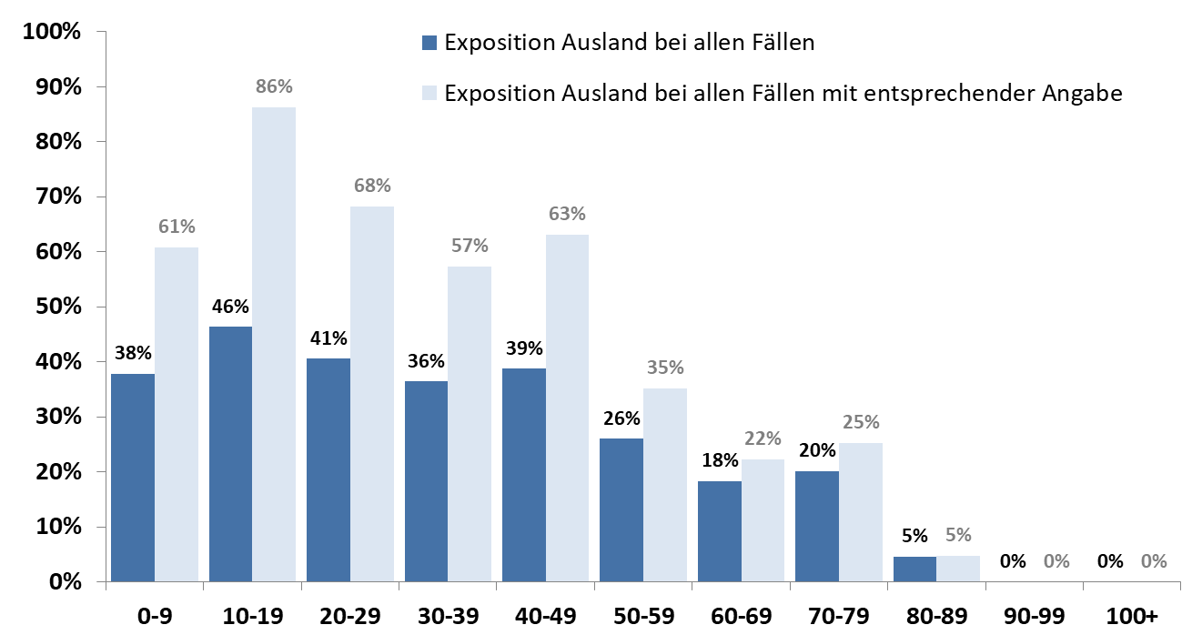
Anteil der COVID-19-Fälle mit Exposition im Ausland, nach Altersgruppen, Meldewoche 32 & 33, Stand 18.08.2020, 0:00 Uhr
Anteil mit Expositionsort im Ausland bei
Männlichem Geschlecht: 39,0%
Weiblichem Geschlecht: 33,6%

Slide 14
Am häufigsten genannte Expositionsländer der in den Meldewochen 32-33 übermittelten COVID-19-Fälle, Stand 18.08.2020, 0:00 Uhr
(N=9.829 Nennungen)
Expositionsland | Anzahl Nennungen
Deutschland | 4.876
Kosovo | 1.249
Türkei | 968
Kroatien | 727
Bulgarien | 263
Bosnien und Herzegowina | 216
Spanien | 183
Rumänien | 136
Polen | 119
Mazedonien | 117
Serbien | 112
Albanien | 109
Österreich | 85
Frankreich | 76
Italien | 67
Malta | 67
andere | 459

Slide 15
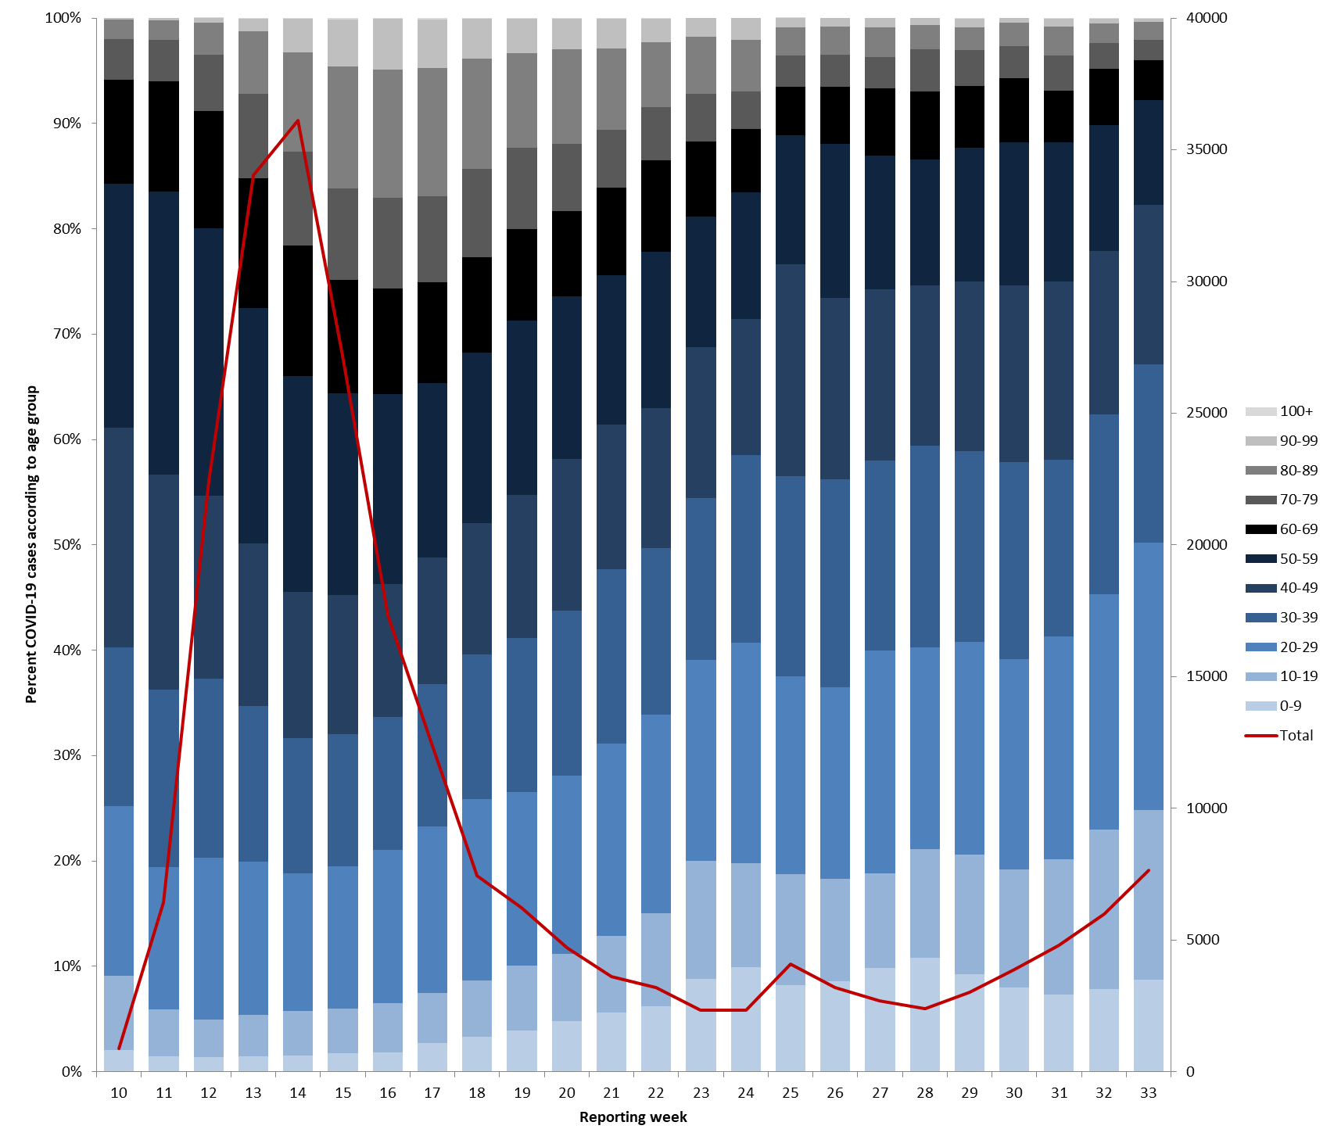
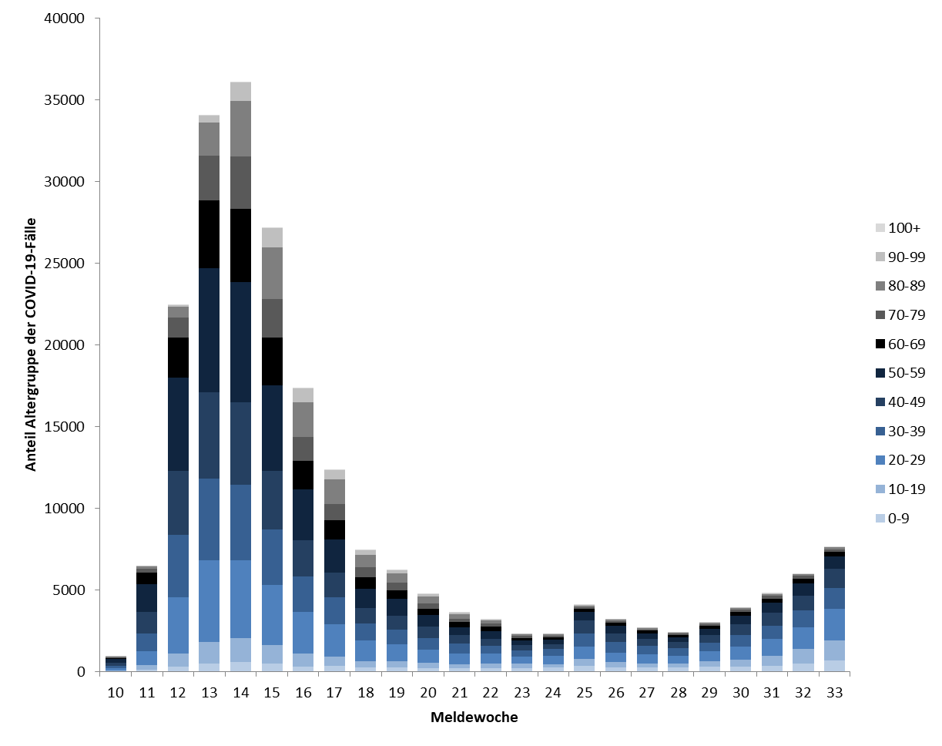
Altersverteilung nach Meldewoche: Gesamtfälle
(Datenstand: 18.08.2020. 00:00)
Anzahl Gesamtfälle m. Angaben | 224.288
Notes:
Extra Folie nur Mittwochs
Quelle: Ordner des aktuellen Lageberichts S:\Projekte\RKI_nCoV-Lage\3.Kommunikation\3.7.Lageberichte
Reiter AG10-Meldewoche
Anzahl Gesamtfälle mit Angaben = Summe aus den Fallzahlen der dargestellten Meldewochen summieren (ohne unbekannt)

Slide 16
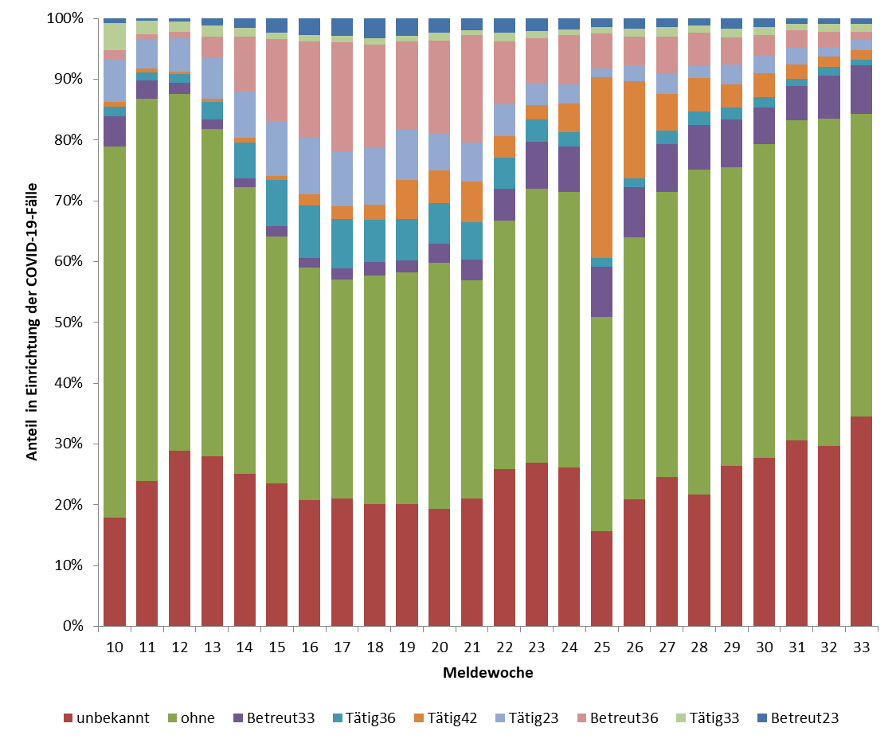
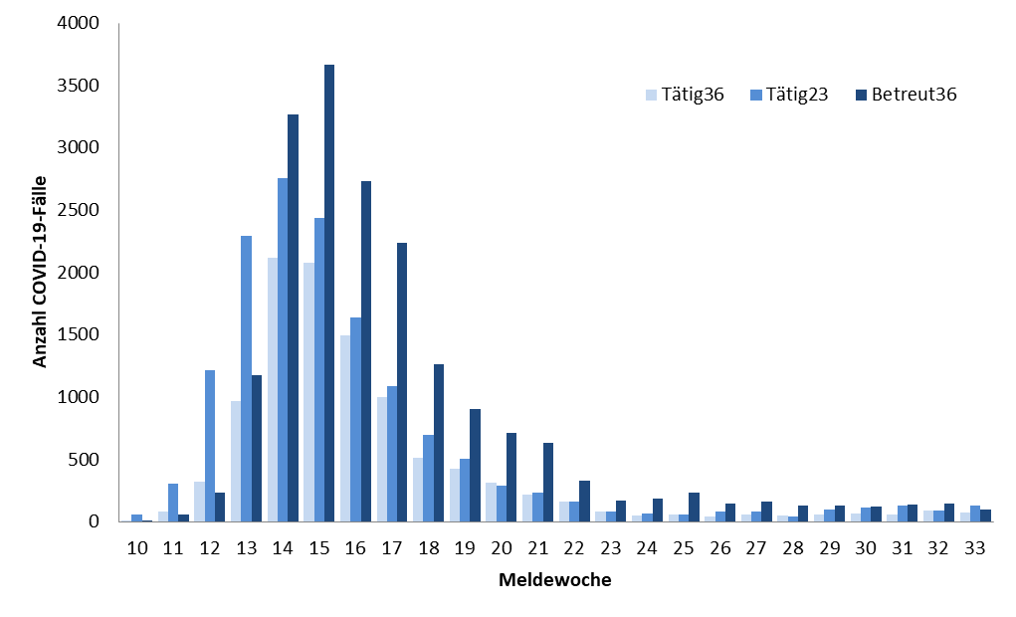
Übermittelte Fälle nach Tätigkeit oder Betreuung in Einrichtungen nach Meldewoche; (Datenstand: 18.08.2020. 00:00)
Notes:
Extra Folie nur Mittwochs
Tabellenblatt Einrichtungen Graphik

Slide 17
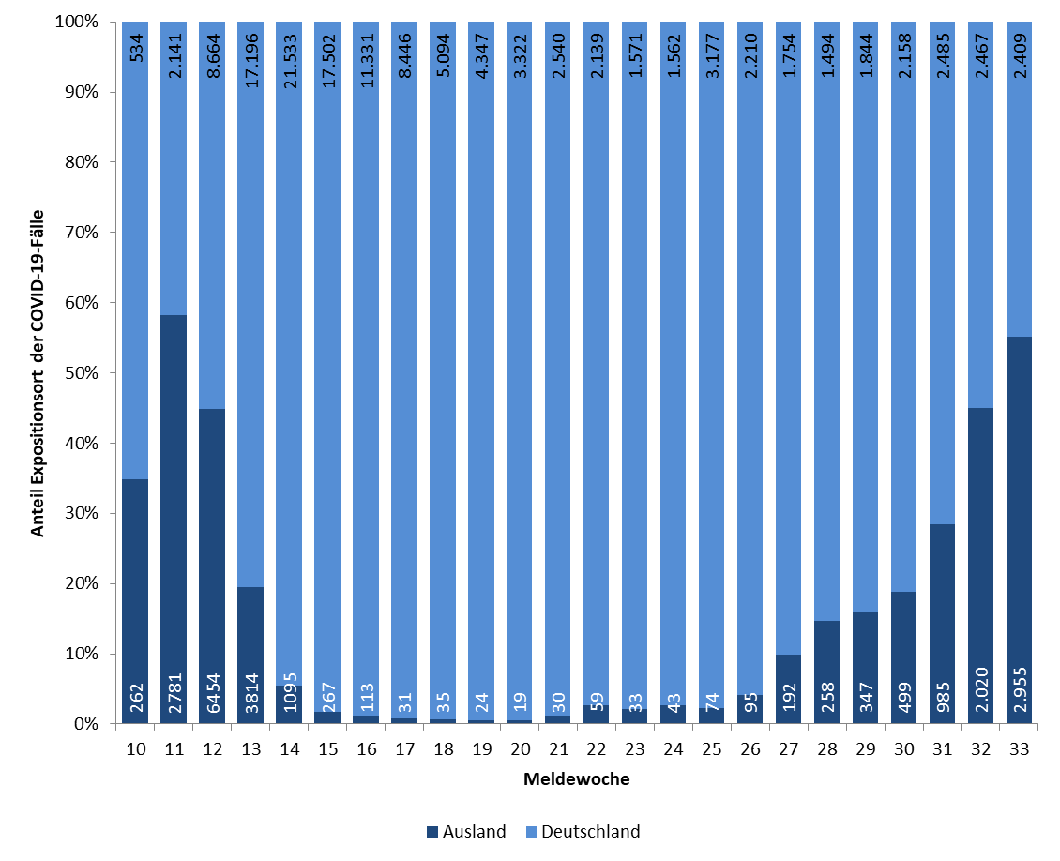
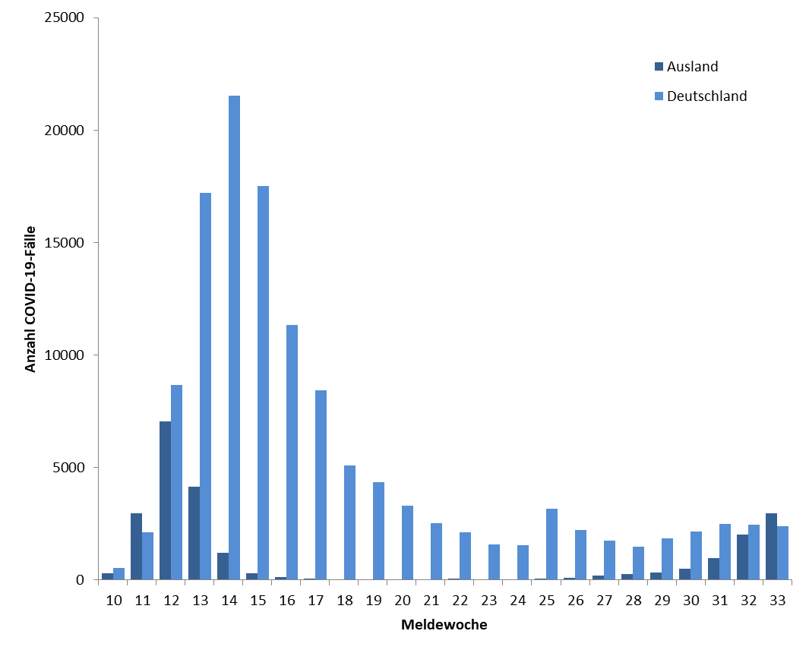
Übermittelte COVID-19-Fälle nach Expositionsort
(Datenstand: 18.08.2020, 0:00 Uhr)
Notes:
Extra Folie nur Mittwochs
Tabellenblatt: Expo Meldewoche
----------
Datenquelle: Covid19_Liste, Datenblätter: Expositionsort - Wichtig: vor der nächsten Filterung den vorherigen Filter entfernen!
Expositionsland: 1. Ebene (ohne Deutschland)
Häufig genannte Regionen: 2. Ebene; nach Land filtern

Slide 18
Fälle mit Angaben Epidemiologie (nach Meldewoche)
Notes:
Folie wird von Michaela Diercke aktualisiert

Slide 19
Fälle mit Angaben Epidemiologie (nach Bundesland)
Notes:
Folie wird von Michaela Diercke aktualisiert

Slide 20
Fälle mit Angaben Epidemiologie (nach Meldesoftware)
Notes:
Folie wird von Michaela Diercke aktualisiert

Slide 21
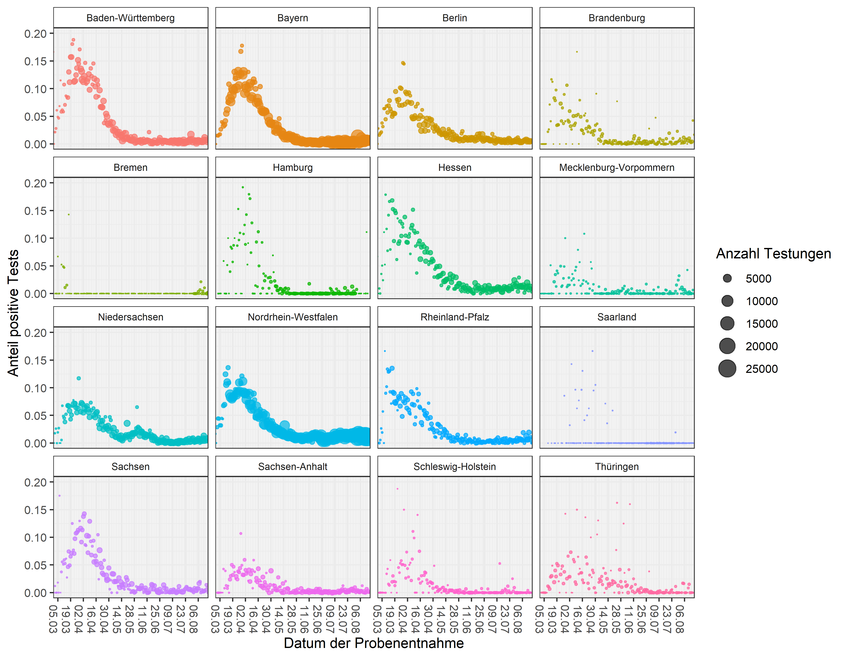
Anteil der positiven Tests nach Bundesland (Stand 18.08.2020)

Slide 22
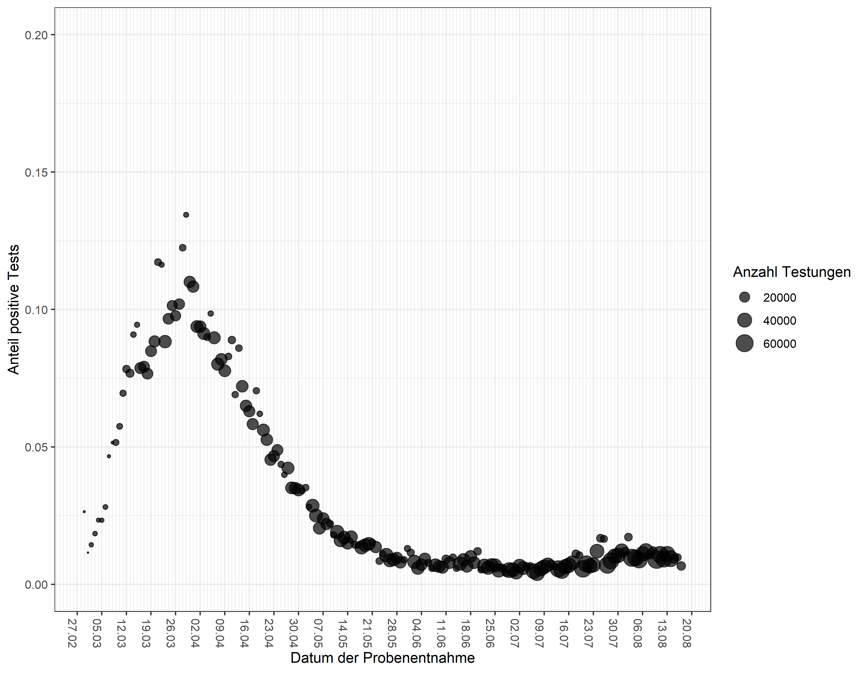
Anteil der positiven Tests, bundesweit (Stand 18.08.2020)

Slide 23
Anzahl Labortestungen (Datenstand 18.08.2020)
KW* 2020 | Anzahl Testungen | Positiv getestet | Positivenrate (%) | Anzahl übermittelnde Labore
Bis einschließlich KW10 | 124.716 | 3.892 | 3,12 | 90
11 | 127.457 | 7.582 | 5,95 | 114
12 | 348.619 | 23.820 | 6,83 | 152
13 | 361.515 | 31.414 | 8,69 | 151
14 | 408.348 | 36.885 | 9,03 | 154
15 | 380.197 | 30.791 | 8,10 | 164
KW 16-25 | 3.672.972 | 91.622 | 2,49 | MW: 177
26 | 466.459 | 3.670 | 0,79 | 179
27 | 504.082 | 3.080 | 0,61 | 149
28 | 510.103 | 2.990 | 0,59 | 178
29 | 538.229 | 3.483 | 0,65 | 176
30 | 570.746 | 4.464 | 0,78 | 180
31 | 578.099 | 5.634 | 0,97 | 165
32 | 730.300 | 7.256 | 0,99 | 165
33 | 875.524 | 8.407 | 0,96 | 181
Summe | 10.197.366 | 264.990
KW*, für die die Angabe prognostisch erfolgt ist: | Anzahl übermittelnde Labore | Testkapazität pro Tag | Neu ab KW15: wöchentliche Kapazität anhand von Wochenarbeitstagen
KW11 | 28 | 7.115 | -
KW12 | 93 | 31.010 | -
KW13 | 111 | 64.725 | -
KW14 | 113 | 103.515 | -
KW15 | 132 | 116.655 | -
KW16-25 | MW: 134 | MW: 152.538 | MW: 975.526
KW26 | 137 | 169.473 | 1.112.075
KW27 | 137 | 169.501 | 1.118.354
KW28 | 145 | 176.898 | 1.174.960
KW29 | 146 | 176.046 | 1.178.008
KW30 | 145 | 177.687 | 1.182.599
KW31 | 145 | 180.539 | 1.203.852
KW32 | 149 | 177.442 | 1.167.188
KW33 | 151 | 183.977 | 1.220.992
KW34 | 157 | 191.768 | 1.267.655
In KW 33 gaben 64 Labore einen Rückstau von insgesamt 17.142 abzuarbeitenden Proben an. 41 Labore nannten Lieferschwierigkeiten für Reagenzien.
Notes:
Mittwochs im Lagebericht, alternativ Freitags

Slide 24
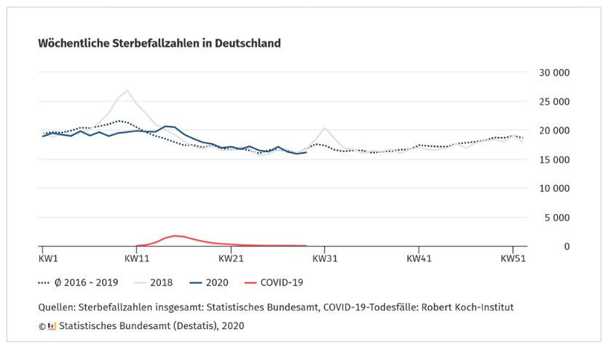
Wöchentliche Sterbefallzahlen in Deutschland
Daten bis einschl. KW 29
KW29: 16.112 Todesfälle (+42 zur Vorwoche), ca. 1,0% unter dem Durchschnitt der Vorjahre 2016-19 (Nachmeldungen aber noch möglich)
Notes:
Nur Freitags https://www.destatis.de/DE/Themen/Querschnitt/Corona/Gesellschaft/bevoelkerung-sterbefaelle.html (Die Graphik ist interaktiv, die KW Zahlen lassen sich daraus ablesen.

